Slide 1
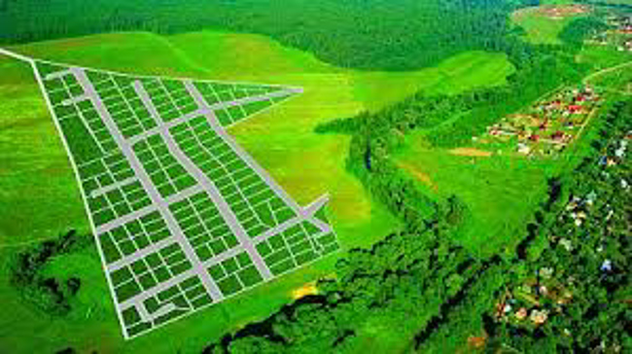


Ошибки в ККР: тренды и риски текущего года
Крылов Денис Анатольевич – директор СРО Ассоциация «ОКИС»
12 ноября 2025.
Саморегулируемая организация Ассоциация “Объединение кадастровых инженеров”

Slide 2

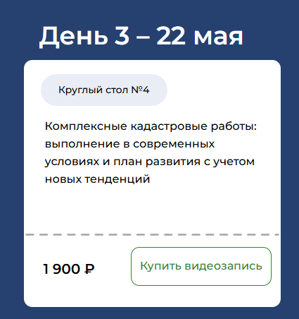
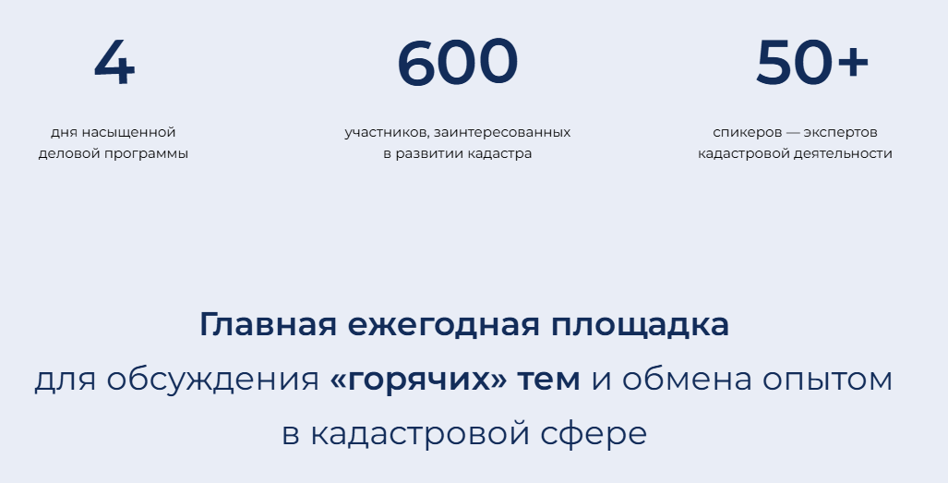
ОДИННАДЦАТЫЙ
ВСЕРОССИЙСКИЙ СЪЕЗД
КАДАСТРОВЫХ ИНЖЕНЕРОВ
ki-sezd.ru

Slide 3
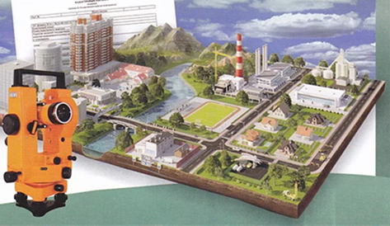
Закон № 221-ФЗ
Помимо прочего, с 01.01.2025 в результате выполнения ККР обеспечивается образование:
ЗУ общего назначения в границах территории ведения гражданами садоводства или огородничества для собственных нужд,
ЗУ в границах территории гаражного назначения, в том числе ЗУ общего назначения в границах такой территории.
В зависимости от источника финансирования, выполняемых за счет бюджетных средств, ККР подразделяются на следующие виды:
1) ККР федерального значения - выполняемые на основании соглашения между Росреестром и ППК Роскадастр;
2) ККР регионального значения - заказчиком которых является уполномоченный исполнительный орган государственной власти субъекта РФ;
3) ККР местного значения - ККР, заказчиком которых является уполномоченный орган местного самоуправления муниципального района, муниципального округа или городского округа.
Предусмотрено выполнение ККР за счет средств физических и (или) юридических лиц, заинтересованных в выполнении таких работ (за счет внебюджетных средств).
Закон № 371-ФЗ от 29.10.2024
О выполнении ККР
*вступил в силу с 1 января 2025 года
Саморегулируемая организация Ассоциация “Объединение кадастровых инженеров”

Slide 4

Выполнение ККР в предыдущие годы и на 2025 год и плановый период
Финансирование и показатели
Суммарно на 2025-2027 годы запланировано
29,3 млрд руб. средств федерального бюджета
20,5 млн объектов недвижимости
Предпосылки:
демпинг цен
недостижение требуемого результата
С 2025 года ККР федерального значения выполняются ППК «Роскадастр»
Финансирование осуществляется путем доведения субсидии из федерального бюджета
(30.01.2025 заключено соглашение между Росреестром и ППК «Роскадастр»)

Slide 5
Ошибки, выявленные при проверке КПТР в рамках работы представителей в согласительных комиссиях:
Ошибки в определении границ земельных участков и ОКС
Увеличение и уменьшение земельных участков более чем на 10%
Несоответствие площадей земельных участков ПЗЗ
Неверная привязка ОКСов к земельным участкам
Неверные или не указаны адреса земельных участков и ОКС
В перечне документов, использованных при подготовке карта-плана территории (реквизит 6), отсутствуют документы, на основании которых подготовлен КПТР
В разделе исходные не указываются реквизиты карт материала
Отсутствует Акт согласования
Саморегулируемая организация Ассоциация “Объединение кадастровых инженеров”

Slide 6
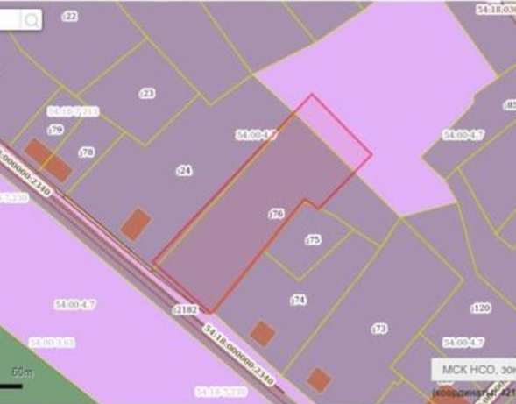
Рассмотрение на апелляционной комиссии 12 ноября 2025 года
Саморегулируемая организация Ассоциация “Объединение кадастровых инженеров”

Slide 7
Ошибки, выявленные при проверке КПТР в рамках работы представителей в согласительных комиссиях:
Не указан метод определения координат
Отсутствуют формулы, примененные для расчета средней квадратической погрешности определения координат характерных точек границ
Неверно указана система координат
В сведениях о средствах измерений указано оборудование с истекшим сроком поверки
Площади земельных участков имеют значение 0 кв.м.
Пояснительная записка пустая, в данном разделе прочерк
Саморегулируемая организация Ассоциация “Объединение кадастровых инженеров”

Slide 8
Ошибки, выявленные при проверке КПТР в рамках работы представителей в согласительных комиссиях:
Графическая часть с нарушением требований главы IV Приказа: схема оформлена в масштабе, который не обеспечивает читаемость местоположения характерных точек границ земельных участков, выноски оформлены таким образом, что невозможно сопоставить их с общим чертежом
Саморегулируемая организация Ассоциация “Объединение кадастровых инженеров”

Slide 9
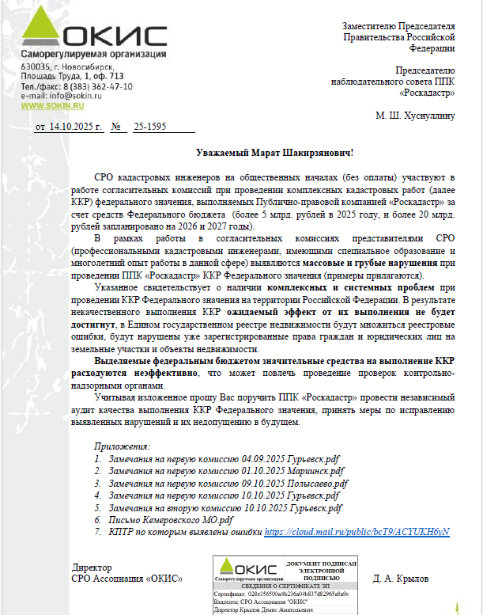

Slide 10

Крылов Денис Анатольевич – директор СРО Ассоциация «ОКИС»
+7–913–908–53–38
СПАСИБО ЗА ВНИМАНИЕ!
Саморегулируемая организация Ассоциация “Объединение кадастровых инженеров”

